Slide 1
FLUSH AND RELOAD
杨宇鑫
2026.01.21

Slide 2
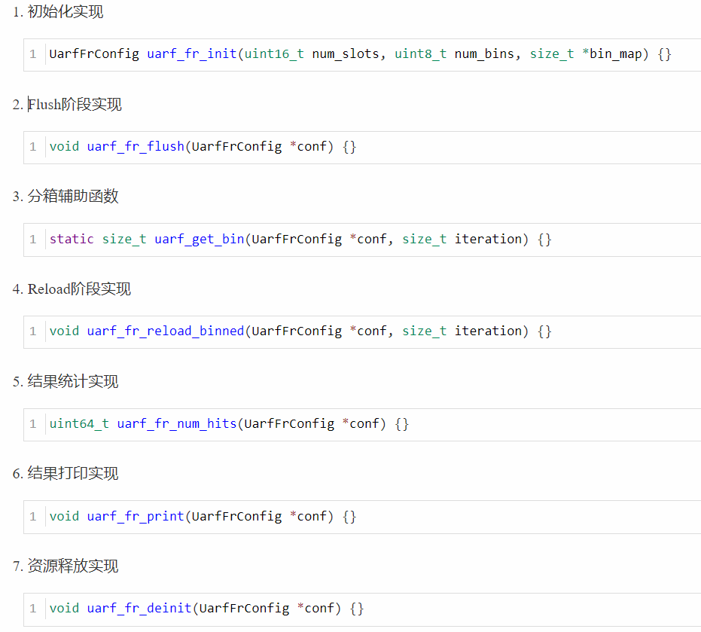
flush and reload 代码分析
位于vmscape代码仓
uARF/src/flush_reload.c路径下的
flush_reload.c文件分为7个部分：

Slide 3

代码内容
1
初始化实现
2
Flush阶段实现
3
分箱辅助函数
4
Reload阶段实现
5
结果统计实现
6
结果打印实现
7
资源释放实现

Slide 4
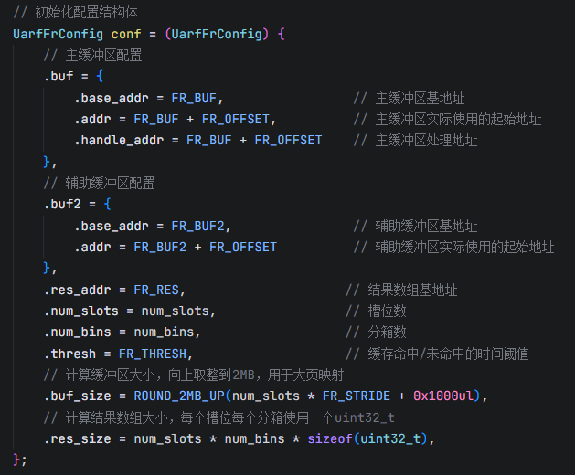


1. 初始化 - uarf_fr_init（）
1. 槽位数num_slots：表示攻击者创建的共享内存数组的大小，必须是2的幂，因为后续使用位运算优化来计算槽位索引。
2. 映射数组bin_map：迭代次数到分箱的映射，决定每个分箱包含的迭代次数范围。
分箱数num_bins：表示将多次攻击迭代的结果分成多少个箱，每个分箱存储一段时间内的攻击结果。
3. 大页内存映射：使用Linux内核提供的透明大页技术，增大页面，减少TLB条目数量，降低未命中概率，避免TLB未命中的时间干扰，确保测量结果只反映缓存状态。
4. 避免零页后备：零页后备是操作系统通过共享全零页来节省内存的机制，写时复制会在首次写入时产生额外开销。在Flush and Reload中，这种开销会干扰时间测量。
通过在初始化时填充非零内容，强制操作系统分配实际物理内存，避免了写时复制的时间干扰，确保测量结果只反映缓存状态，提高攻击准确性。

Slide 5
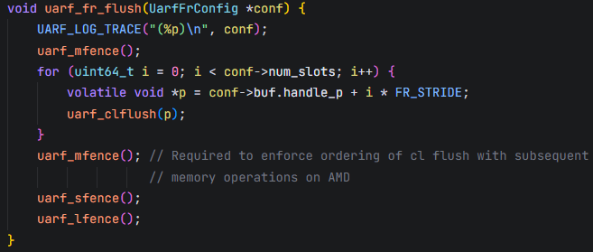

2. FLUSH阶段 - uarf_fr_flush（）
1. 多重内存屏障：uarf_mfence(); uarf_sfence(); uarf_lfence(); 防止CPU乱序执行内存操作，确保内存操作的顺序性和可控性。
2. clflush指令：遍历缓冲区中的所有槽位，执行clflush指令，清除该地址所在的整个缓存行。而uarf_clflush()的定义在uARF\include\lib.h文件中：
通过内联汇编封装x86架构的clflush指令，刷新特定内存地址的缓存行。

Slide 6
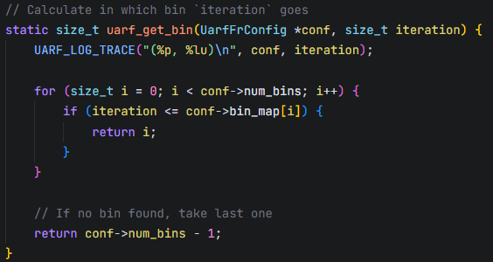
3. 分箱辅助函数 - uarf_get_bin（）
功能：
将多次迭代的结果分组统计，便于分析不同阶段的攻击效果，
每个分箱对应一定范围的迭代次数，
可以根据不同的攻击阶段调整统计粒度，
支持按时间或迭代次数分析攻击效果的变化。

Slide 7
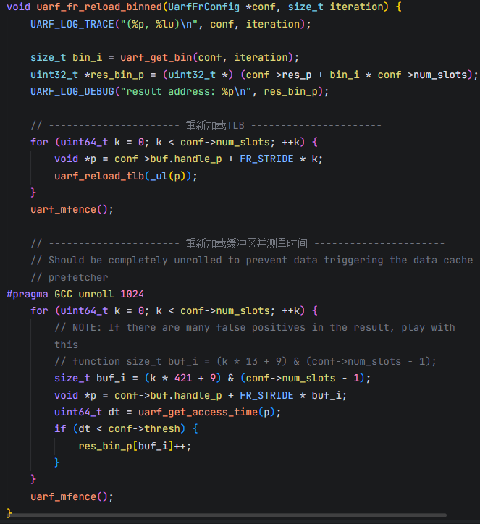
4. Reload阶段 - uarf_fr_reload_binned（）
1. 重新加载TLB：遍历所有槽位，触发TLB加载，确保 TLB 中存
在对应的条目，减少 TLB 未命中对测量时间的影响，提高攻击
的准确性。
2. 对抗缓存预取器：
①循环展开
循环展开是一种编译器优化技术，将循环体中的迭代展开为多个重复的代码块，减少分支预测，编译器可以进行指令重排序打乱访问顺序，从而影响指令流水线的执行顺序，打破规律性，确保测量的时间反映真实的缓存状态，而非预取器的干扰。
展开因子：将循环展开成多少个独立的迭代块。
②访问顺序打乱
使用哈希函数打乱访问顺序，防止空间局部性触发预取。421是一个质数，用于生成均匀分布的索引。 & (conf->num_slots - 1) 相当于取模运算，要求conf->num_slots是2的幂。这种方式可以有效防止CPU的预取器预测访问模式
3. 确定要访问的具体内存地址：
内存地址计算公式：缓冲区基地址 + 槽位步长 × 索引偏移 。
4. 使用rdtsc指令测量访存时间：
uarf_get_access_time 函数通过内联汇编实现的时间戳指令，结合内存屏障和实际内存访问，实现了高精度的内存访问时间测量。

Slide 8
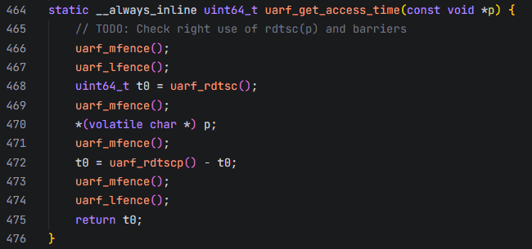
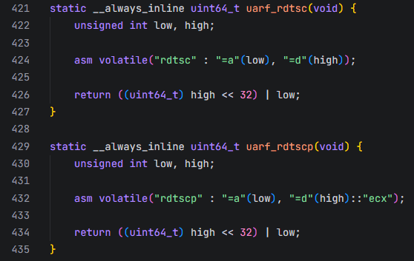
4. Reload阶段 - uarf_fr_reload_binned（）
进一步分析： uarf_get_access_time 本身是一个内联函数，
在lib.h文件中发现，其内部调用了uarf_rdtsc() 和 uarf_rdtscp() 两个包含内联汇编的函数。
rdtsc 和 rdtscp 是 x86 架构处理器中用于读取时间戳计数器的指令，主要用于高精度计时和性能测量，是 Flush and Reload 攻击中时间测量的基础，用于实现纳秒级的高精度时间测量。通过测量这个时间差，可以判断内存是否被其他进程访问过，从而实现侧信道攻击。

Slide 9
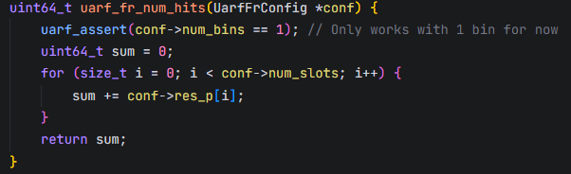
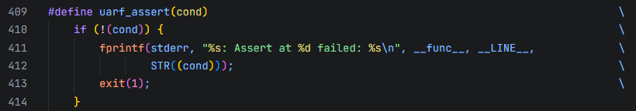
5. 结果统计 - uarf_fr_num_hits（）
功能：
遍历结果数组，累加所有槽位的命中次数，返回总命中次数。
局限：
目前仅支持1个分箱的情况
可以在uARF/include/lib.h文件中找到uarf_assert宏定义：
如果bin != 1，则传入为false，断言失败，程序终止。

Slide 10
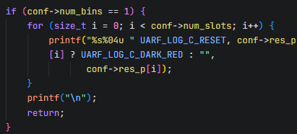
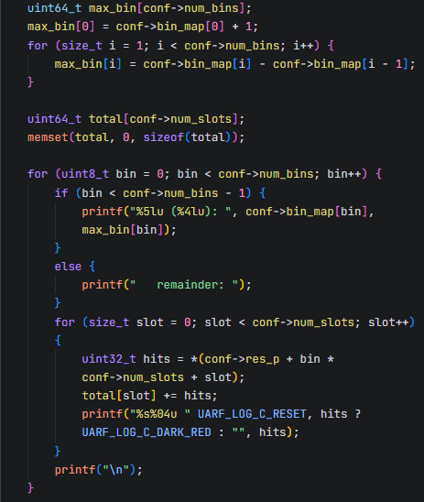
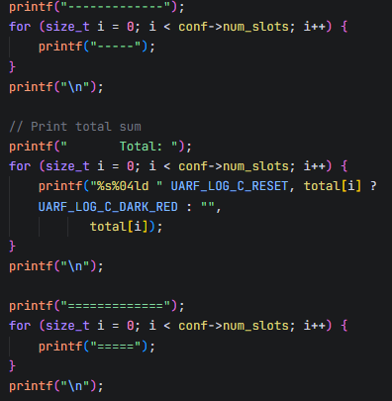
6. 结果打印 - uarf_fr_print（）
单分箱情况： 多分箱情况： 结果可视化打印：
颜色规定：有命中的slot用红色显示，无命中的用默认颜色
结果统计：显示每个分箱的结果和总结果，便于分析攻击效果随时间的变化

Slide 11
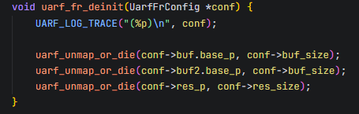
7. 资源释放实现 - uarf_fr_deinit（）
1. 释放主缓冲区的内存映射
2. 释放辅助缓冲区的内存映射
3. 释放结果数组的内存映射

Slide 12
8. 下周目标
分析 推测执行攻击 Spectre-BTI 的代码

Slide 13
谢谢！
杨宇鑫
2026.01.21

